Slide 1








BÀI TẬP LỚN · TÍCH HỢP VÀ PHÂN TÍCH DỮ LIỆU LỚN
GV: ThS. NCS. Bùi Anh Tuấn
TỐI ƯU SQL
CHO BIG DATA
Nhóm 14: Phạm Bá Hiếu · Đào Quỳnh Nga · Đoàn Thị Thu Thảo

Slide 2

BÀI TẬP LỚN · TÍCH HỢP VÀ PHÂN TÍCH DỮ LIỆU LỚN
GV: ThS. NCS. Bùi Anh Tuấn
TỐI ƯU SQL
CHO BIG DATA
Nhóm 14: Phạm Bá Hiếu · Đào Quỳnh Nga · Đoàn Thị Thu Thảo

Slide 3





THÀNH VIÊN NHÓM 14
Phạm Bá Hiếu
Đào Quỳnh Nga
Đoàn Thị Thu Thảo
MSSV 23010216
MSSV 23010272
MSSV 23010260

Slide 4



BÀI TOÁN VÀ DỮ LIỆU
Tám truy vấn nghiệp vụ
Q1 Lọc đơn theo khoảng ngày
Q2 Doanh thu tháng, hàm bọc cột
Q3 Tìm khách theo email, join đơn
Q4 Join 4 bảng, doanh thu theo tháng
Q5 Top 3 sản phẩm mỗi danh mục
Q6 Subquery tương quan
Q7 Phân trang sâu (OFFSET)
Q8 Top 10 khách ở Hà Nội
2.000.000
đơn hàng
5.300.810
dòng chi tiết đơn
100.000
khách hàng
10.000
sản phẩm
MySQL 8.0.46 · InnoDB · ban đầu chỉ có khóa chính, chưa có index phụ

Slide 5




PHƯƠNG PHÁP ĐO
ĐỌC PLAN
BASELINE
ĐO LẶP LẠI
ĐỔI MỘT THỨ
1. Baseline: 8 truy vấn chưa tối ưu, kiểm tra kết quả đúng
2. Đọc plan: EXPLAIN ANALYZE, so rows= với actual rows=
3. Mỗi bước chỉ đổi một nhóm: index, viết lại, tổng hợp, partition
4. Một lần làm nóng + 5 lần đo (3 với truy vấn chậm): trung bình, trung vị, độ lệch chuẩn

Slide 6

VÌ SAO CHẬM
Quét toàn bảng
Lấy một phần nhỏ nhưng đọc cả 2 triệu dòng (Q1: Table scan).
Điều kiện vô hiệu hóa index
YEAR(order_date) bọc cột (Q2); subquery tương quan chạy lại 10.000 lần (Q6).
Khối lượng xử lý, thứ tự join
Q3 duyệt 2 triệu đơn rồi mới tra khách; Q5 gom 5,3 triệu dòng; Q7 sắp xếp rồi bỏ 1 triệu dòng.
Đọc plan trước khi sửa: so rows= ước lượng với actual rows= thực tế.

Slide 7



TỐI ƯU CƠ BẢN
Kỹ thuật | Truy vấn | Trước → sau | Tăng tốc
Index đơn | Q3 | 19,71 s → 0,0020 s | ≈ 9.900×
Index đơn | Q1 | 4,612 s → 0,3128 s | ≈ 15×
Bỏ hàm bọc cột | Q2 | 3,543 s → 0,1792 s | ≈ 20×
Subquery → JOIN | Q6A | 112,67 s → 0,0455 s | ≈ 2.500×
Keyset pagination | Q7A | 6,511 s → 0,0026 s | ≈ 2.500×
Q2: chỉ thêm index (không sửa truy vấn) lại chậm hơn: 3,543 s → 4,258 s. Hàm YEAR()/MONTH() bọc cột làm index vô dụng.

Slide 8

TỐI ƯU NÂNG CAO
Covering index
66× – 118×
Q1, Q2 không cần quay về bảng. Q4: 101,56 s → 21,00 s (4,8×).
Bảng tổng hợp
≈ 9.500×
Q4S 9.492×, Q5S 1.393×, Q8S 52×. Đổi lại: dữ liệu có thể lỗi thời.
Partition theo năm
5,8×
Chỉ quét khoảng 1/6 bảng (p2025). Khóa chính phải chứa order_date.

Slide 9

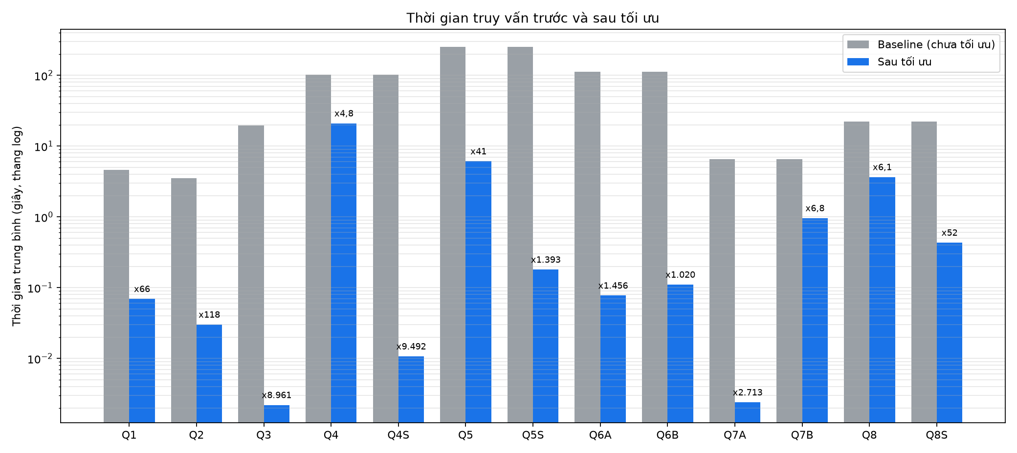

KẾT QUẢ
Thang logarit; số trên cột là mức tăng tốc so với baseline (trung bình).

Slide 10
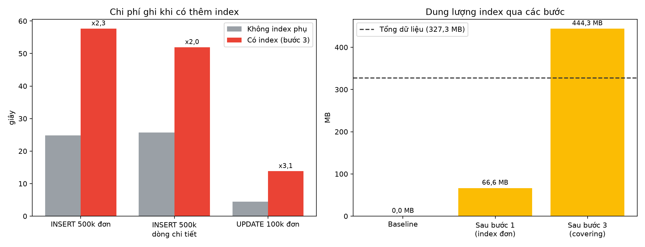
CÁI GIÁ PHẢI TRẢ
136%
Index 444,3 MB so với dữ liệu 327,3 MB
Bảng tổng hợp lỗi thời
Cập nhật tăng dần dưới 1 ms; xây lại cả bảng 19,8 s.
Plan regression
Q7A: 0,0026 s → 9,788 s khi plan đổi; FORCE INDEX đưa về 0,0024 s.

Slide 11
KẾT LUẬN
1. Đọc plan trước khi sửa: nguyên nhân thường không như ta đoán.
2. Index đúng chỗ cho mức tăng lớn nhất (Q3: 19,7 s → 2,2 ms).
3. Hàm bọc cột vô hiệu hóa index: phải viết lại (Q2: ≈ 20×).
4. Index không giảm lượng dữ liệu phải xử lý; bảng tổng hợp thì có, nhưng lỗi thời.
5. Mọi tối ưu có giá, và plan có thể đổi: đo lại sau mỗi thay đổi.
Đo → đọc plan → chọn kỹ thuật → đo lại

Slide 12
CẢM ƠN ĐÃ
LẮNG NGHE!

